Slide 1


Таргетированная реклама ВКонтакте
 | Муниципальное автономное общеобразовательное учреждение «Средняя общеобразовательная школа № 145 с углубленным изучением экономики, английского языка, математики, информатики» «Экономическая школа» г. Пермь, ул. Карпинского 87а, тел./факс: (342) 224-04-68 E-mail: sekretar145@yandex.ru
Инструменты создания блога «Вконтакте»
Составитель: учитель экономики Собачкина Наталья Александровна
Быстро. Качественно. ДЕШЕВО
© Собачкина Наталья Александровна

Slide 2

ВКонтакте
— пожалуй, самый успешный интернет-ресурс в большинстве русскоязычных стран.
Запущенная 10 октября 2006 года, социальная сеть была предназначена, прежде всего, для общения между людьми и поиска в глобальной сети одноклассников, знакомых, родственников и коллег.

Slide 3









Почему информация из социальных сетей так важна?
На сегодняшний день более 85% населения России имеет свою страницу в социальной сети
В социальных сетях пользователи проводят более
30% своего времени, которое они проводят в целом в интернете
Около 80% пользователей посещают страницы социальных сетей минимум один раз в месяц.
Около 20% потребителей образовательной услуги используют ресурсы социальных сетей как главный источник информации

Slide 4



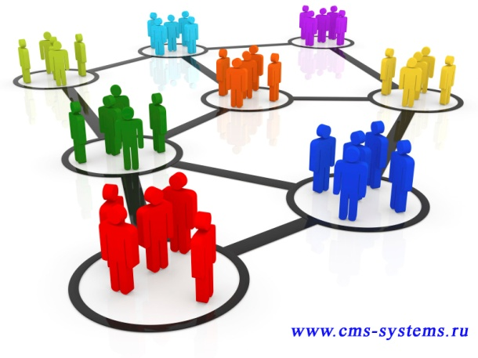

Рекламные возможности
ВКонтакте — самый популярный вид общения в России и СНГ
Более 111 000 000 пользователей
(более 80 000 000 жители РФ)
Более 40 000 000 сообщений ежедневно
Самый большой фото-, видео- и аудиохостинг в Рунете
2 100 000 000 просматриваемых страниц ежедневно
Самая крупная база данных о потенциальных русскоязычных клиентах для любого бизнеса

Slide 5


Аудитория ВКонтакте
61% населения России
пользуются ВКонтакте*
56% пользователей
от 18 до 34 лет*
Не используют
Интернет
Аудитория
ВКОНТАКТЕ
49%
51%
Используют Интернет,
но не пользуются ВКонтакте
Примерно одинаковое количество
пользователей мужчин и женщин*

Slide 6
145 экономическая на страница ВК
Маленькая школа- для большого будущего!
Контакты: Яркова Александра, Собачкина Наталья Александровна
На странице есть возможность увидеть геопозицию школы и перейти на официальный сайт, инстаграм школы
Станица имеет: 528 подписчиков 21.03.2019
10.12.2018 - 493 подписчика

Slide 7
Какие возможности на даёт социальная сеть ВК
Выставлять самые главные и важные новости школы
Собирать лайки
Делать репосты записей (Репост (от англ. re - "снова, еще раз", post - "сообщать, объявлять о чем-л.") — это повторная публикация какого-либо сообщения в пределах одного ресурса)
Устраивать голосования, опросы (Выборы Президента школы 2018- 2,5 тыс человек)
Делиться фото, видео, звуковые,текстовыми файлами
Обратная связь

Slide 8
Чем заинтересовать в группе вконтакте
Способами с помощью которых можно воспользоваться, чтобы оживить свою группу:
Публикация качественных постов с яркими и красивыми изображениями.
Периодическое размещение акций, викторин, розыгрышей с реальными призами для победителей.
Оформление профессионального дизайна сообщества.
Регулярный постинг.
Комментирование от лица группы. Пользователи должны видеть активность админов.

Slide 9
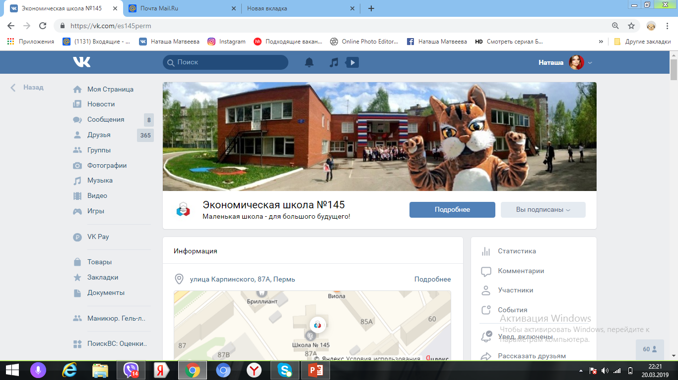

Slide 10
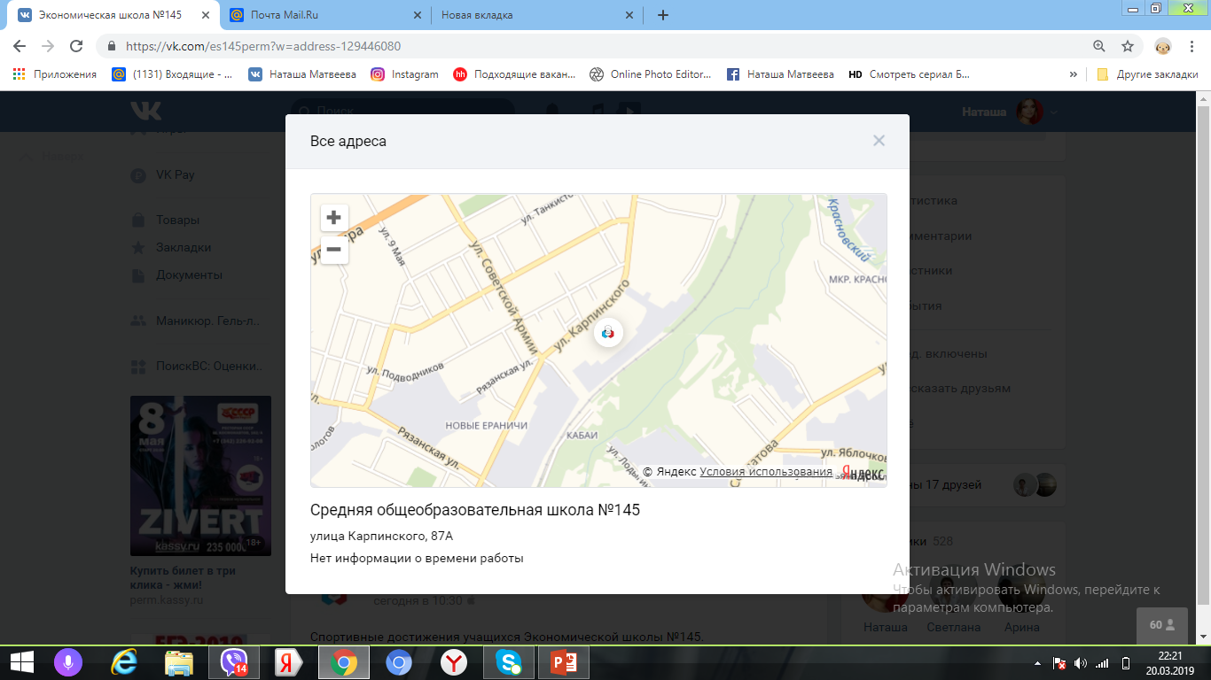

Slide 11
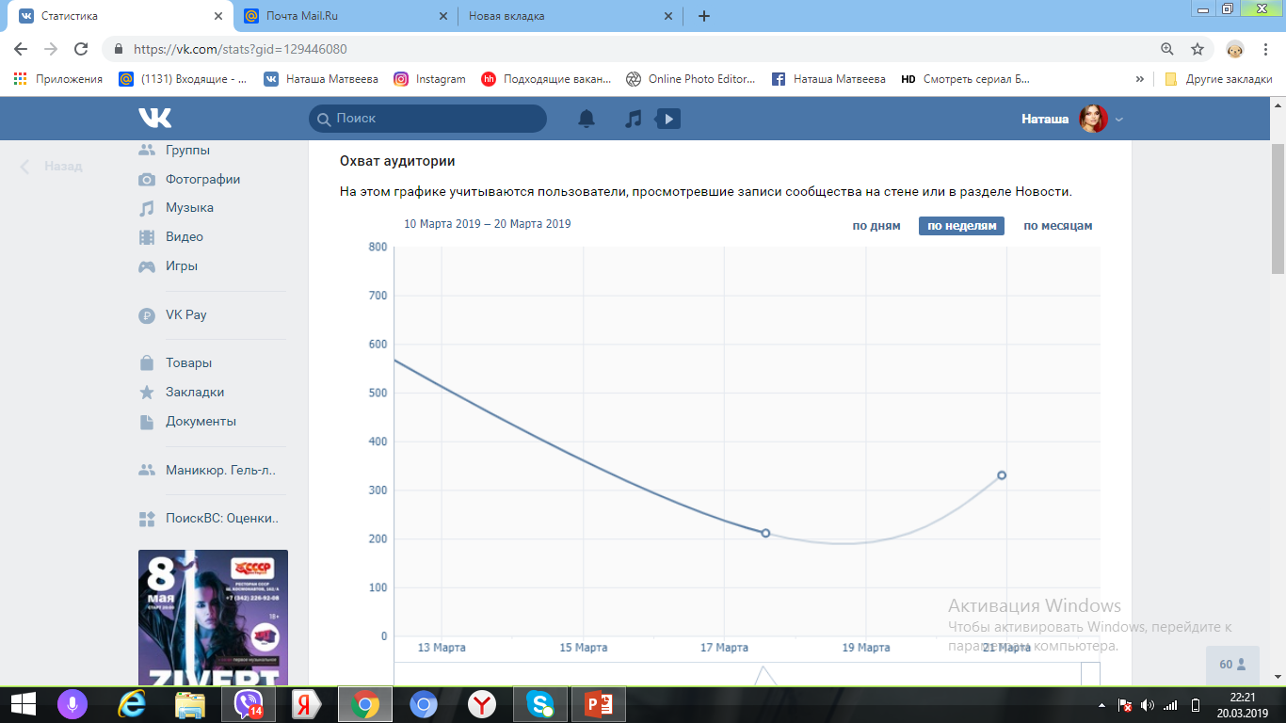

Slide 12
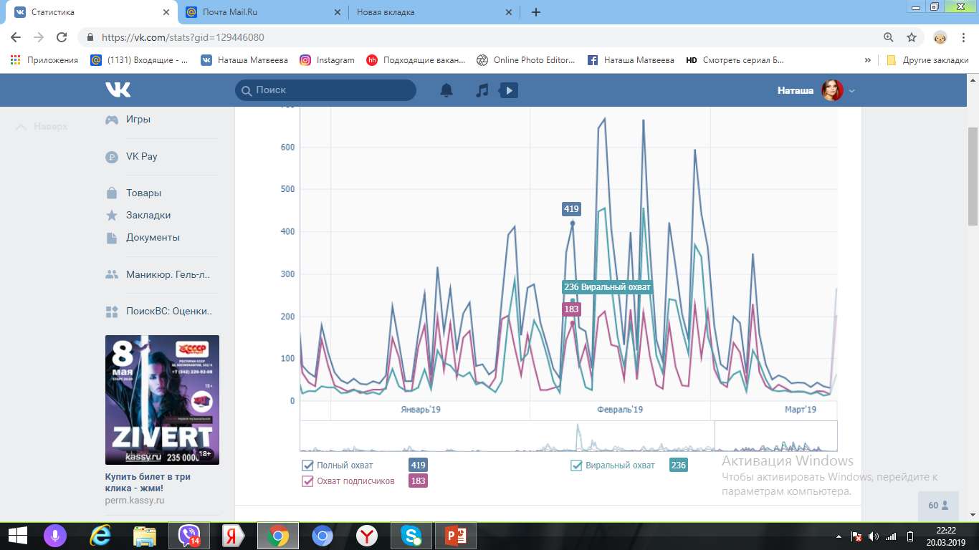

Slide 13
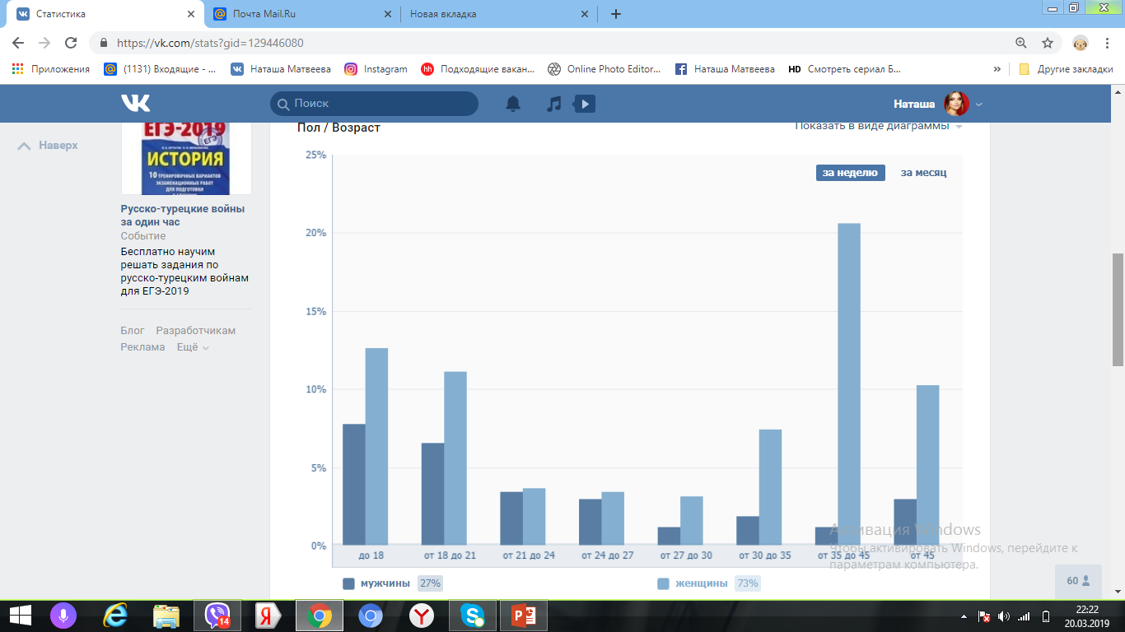

Slide 14
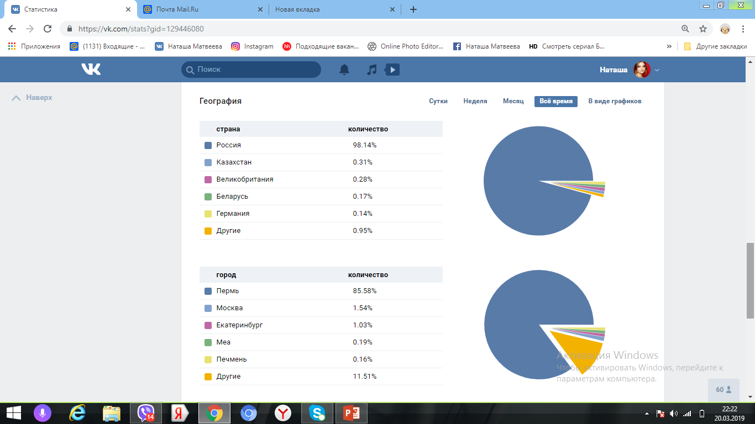

Slide 15
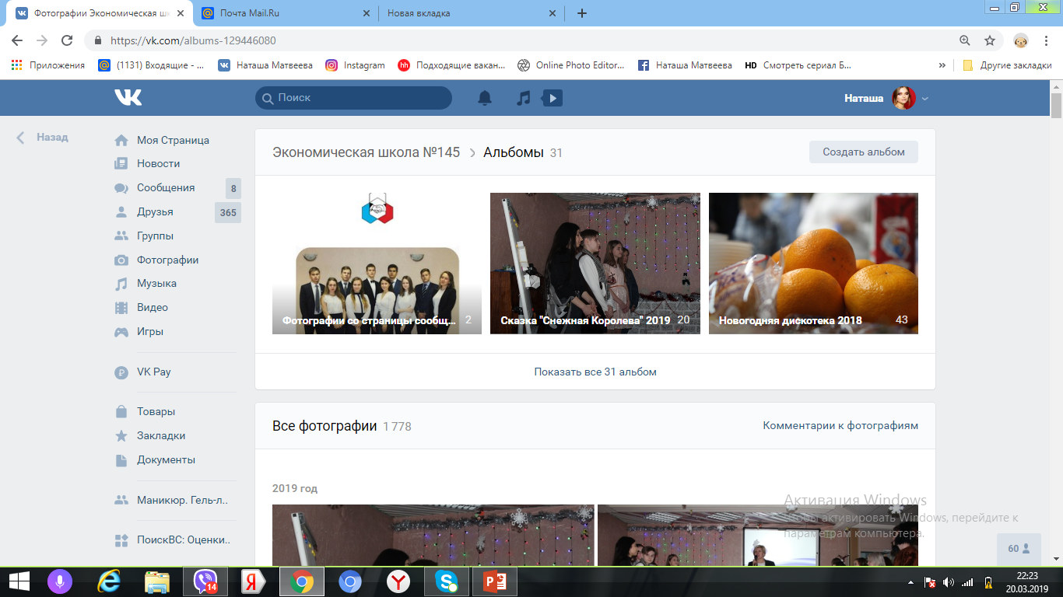

Slide 16
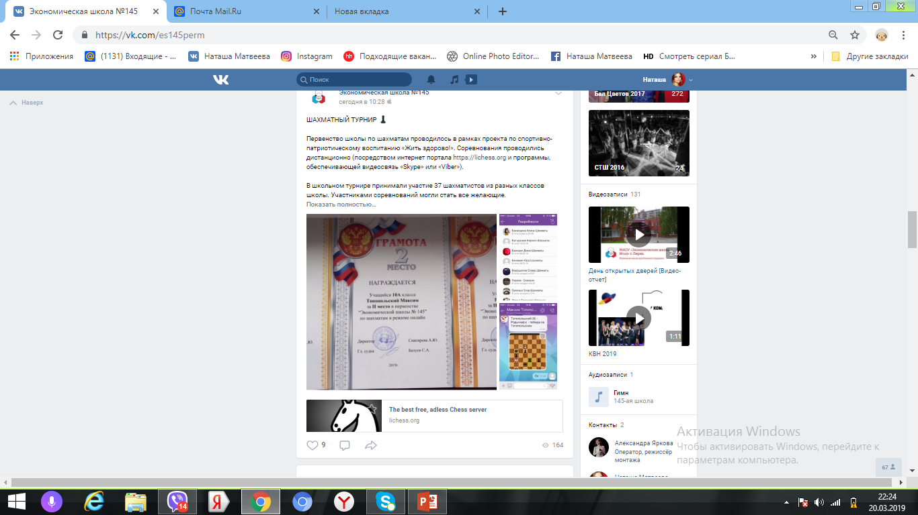

Slide 17
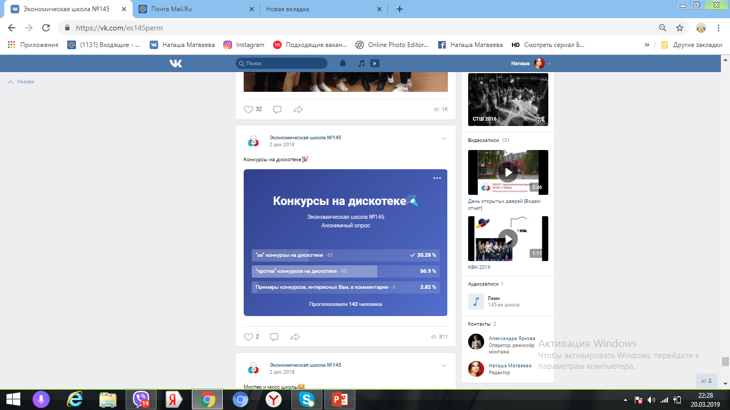

Slide 18
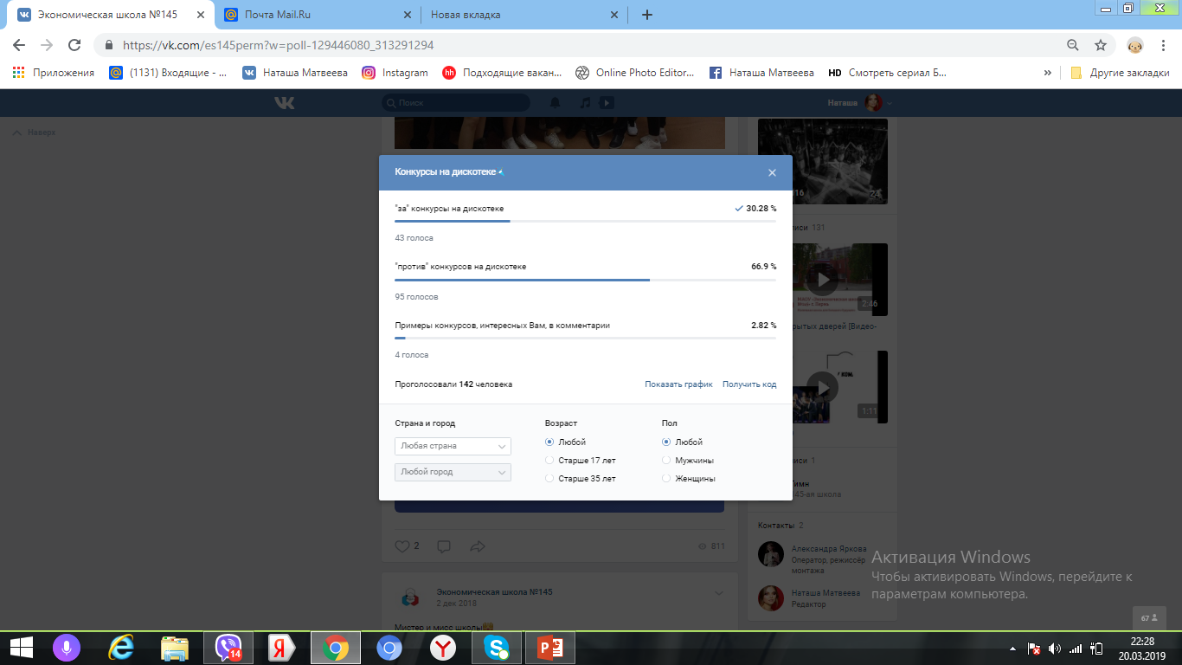

Slide 19
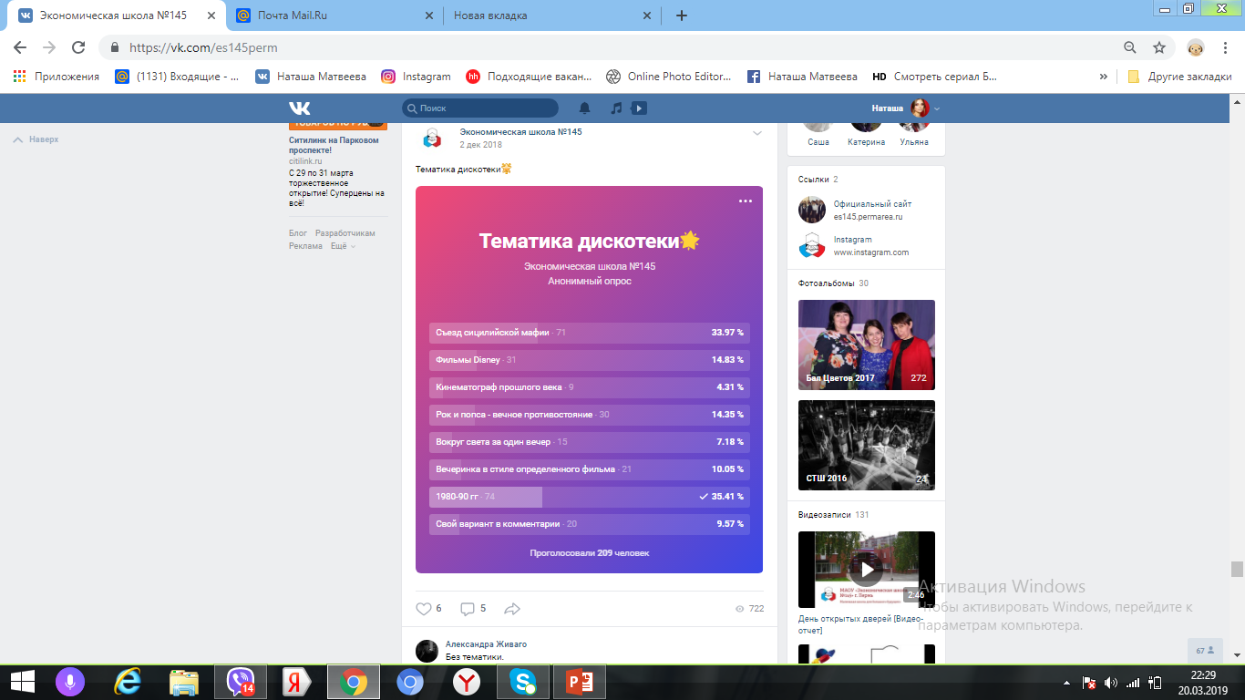

Slide 20
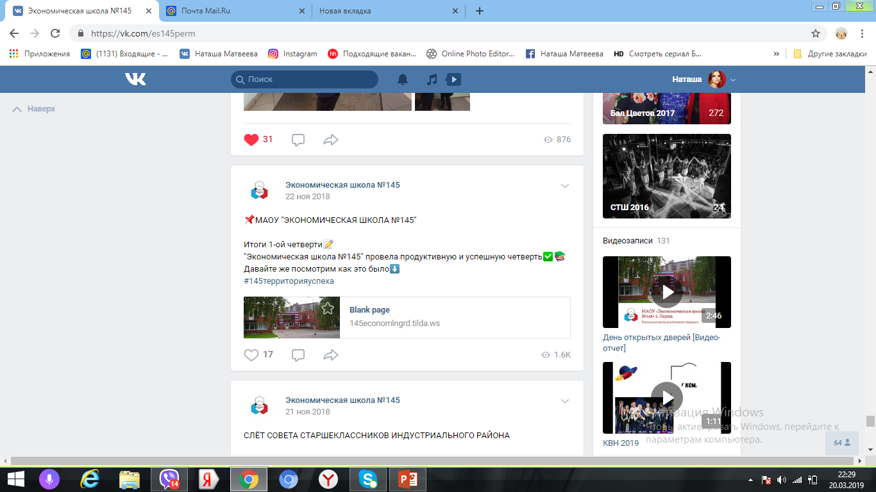

Slide 21
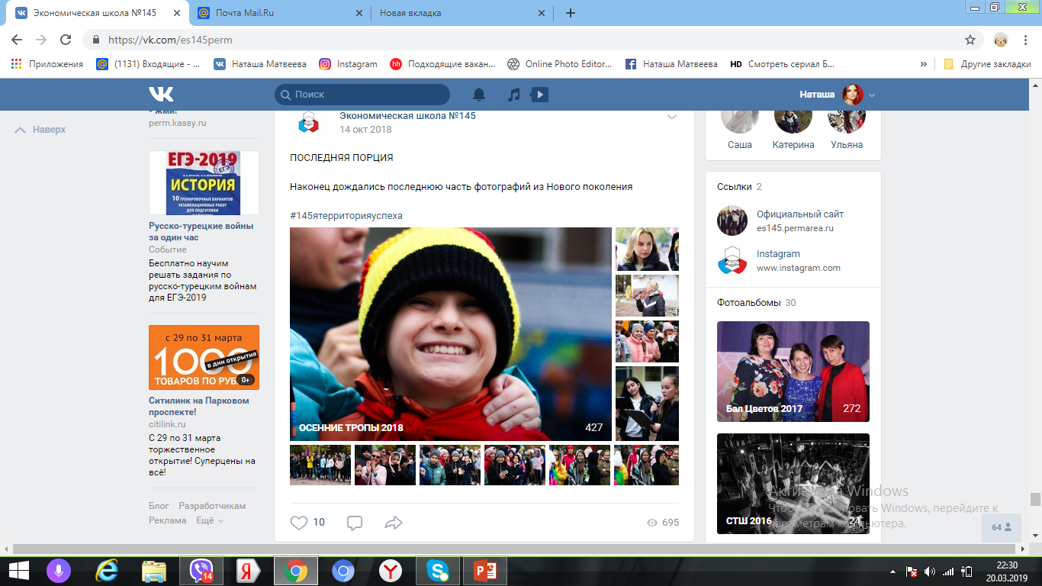

Slide 22
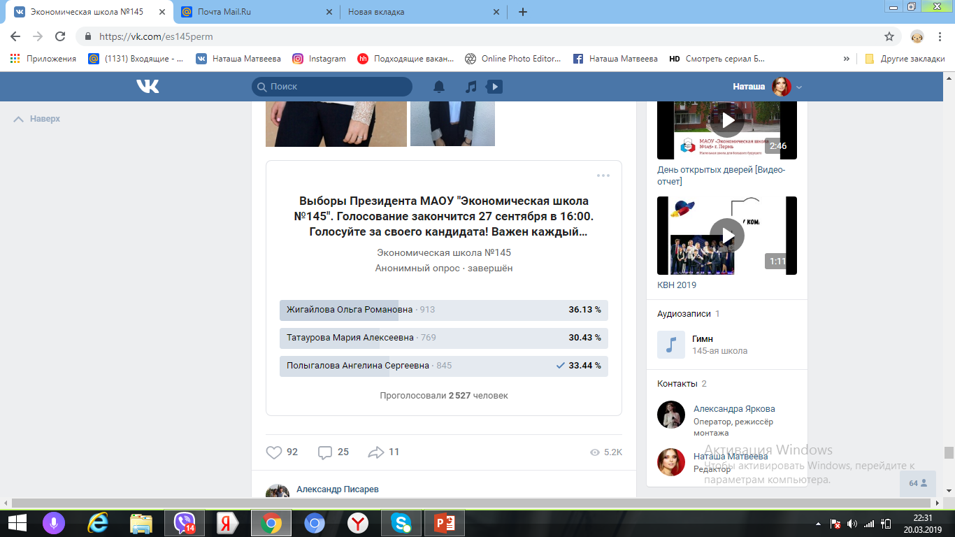

Slide 23


